Slide 1
Heure du jeudi
Focus sur le Digital
BDD
2 mars 2023

Slide 2

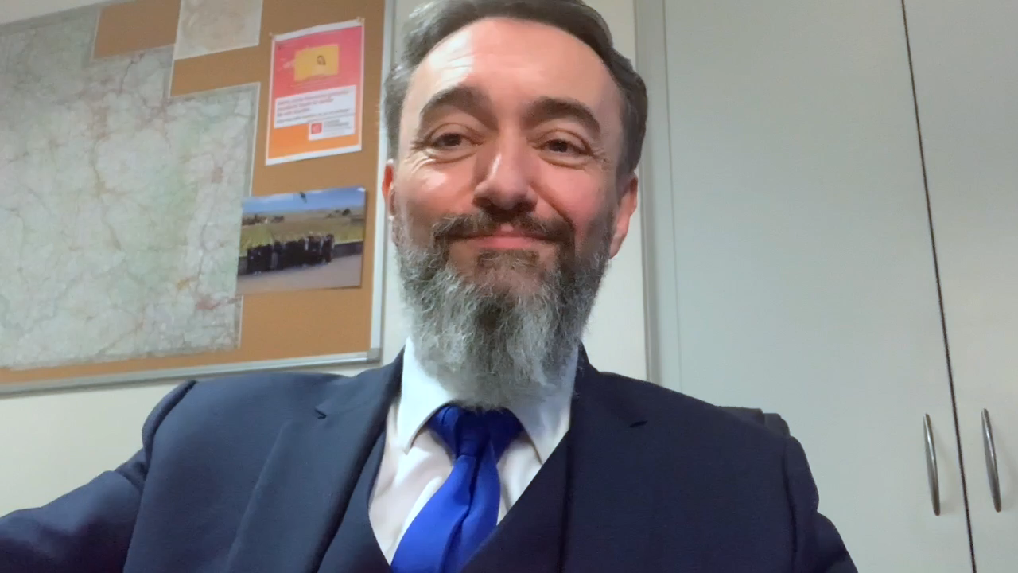
Heure du jeudi – Focus sur le Digital
Le Digital au cœur de notre activité

Slide 3
Etre une banque de proximité, cela passe aussi par le digital
  Le parcours Entrée en Relation Digitale
  Les clés pour réussir vos entretiens VISIO
  Les nouveautés
  Un appui au quotidien : le support Vente A Distance de la DSC
Digital First, un accompagnement personnalisé

Slide 4



Heure du jeudi – Focus sur le Digital
Être une banque de proximité, cela passe aussi par le digital !
Pour nos clients :
  Des services à distance sécurisés
  Une autonomie dans la gestion des opérations courantes
  Une accessibilité partout, 24h/24, 7/7j, 365j/an
  Des opérations immédiates, sans avoir à se déplacer
Pour nous :
  Gagner du temps en limitant les tâches à faible valeur ajoutée
  Une garantie de simplicité sur les aspects réglementaires et conformité
  Satisfaire et fidéliser nos clients
70% de nos clients utilisent leur appli mobile au moins une fois dans le mois !
En 2022, nos clients ont réalisé seuls et à distance :
  24 millions de virements
  340 000 (dé)verrouillages de leur CB
  24 000 oppositions en ligne

Slide 5

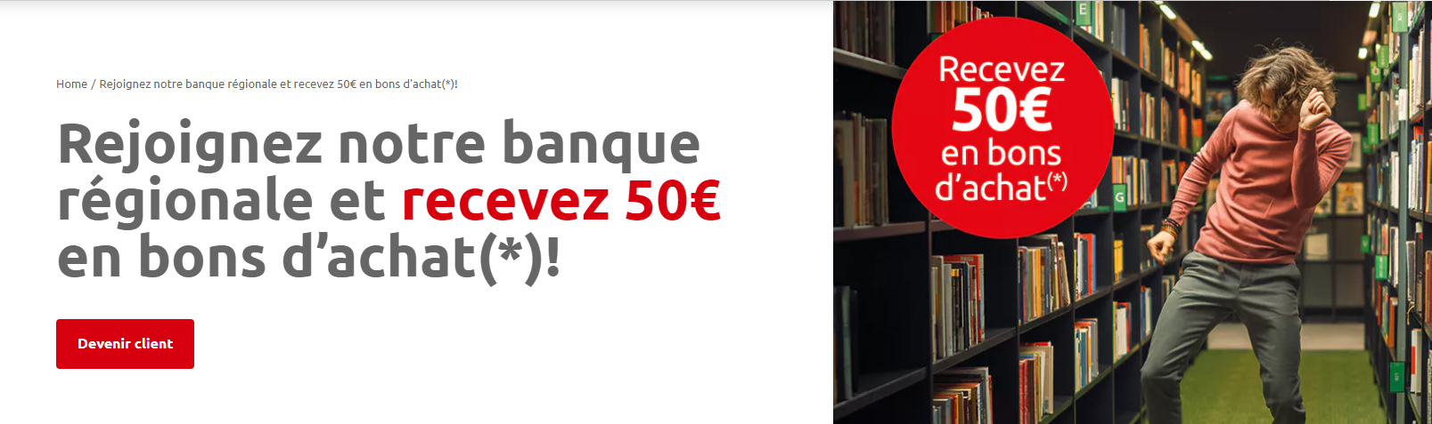

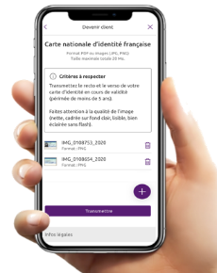



Heure du jeudi – Focus sur le Digital
Le nouveau parcours Entrée En Relation Digitale, comme levier de conquête.
1
Les attentes de nos clients et leur mode de consommation évoluent rapidement, nous devons leur proposer tous les canaux disponibles pour entrer en relation avec nous.
Deux possibilités d’accéder au parcours
pour traiter en moins de 48h une entrée en relation.
1 SEUL PARCOURS
Portail Commercial
Initiative prospect web
Ou marketing digital
Email Conseiller
suite à un 1er contact prospect
Le prospect se rend sur le Portail internet CEGEE pour demander l’ouverture d’un compte et réalise son EER en autonomie. Cette EER est ensuite gérée par Experts Online.
Le conseiller envoie un mail au prospect qui l’invite à réaliser une EER Digitale

Slide 6


Heure du jeudi – Focus sur le Digital
Qu’elle soit initiée par le client ou le conseiller, ce parcours permet de traiter en moins de 48h une entrée en relation à distance.
1
SIGNATURE ÉLECTRONIQUE ET REMISE DU RIB
PARCOURS
DIGITAL
REBOND COMMERCIAL
ACCÈS BANQUE À DISTANCE
RÉCEPTION
CB
Vision client
Vous remplissez le formulaire avec vos justificatifs
en moins de 10 min
Nous étudions votre dossier et vous recontactons pour confirmer votre projet
Vous recevez
vos accès à votre espace client
Vous signez votre contrat en ligne
et accédez
à vos services et votre RIB
Vous recevez
votre CB
à votre domicile
Vision conseiller
Tous les éléments de la connaissance client, du DRC ainsi que l’EAI, le document Personne Politiquement Exposée, et l’opt’in sont automatiquement
créés dans
mon poste de travail
J’interviens pour accompagner le prospect, valider et équiper en VAD
mon nouveau client.
Je donne les accès à la banque à distance pour permettre au prospect de finaliser sa demande
Mon nouveau client a le sentiment de maitriser son parcours et la possibilité de le finaliser en toute autonomie
48 H
Gagnez du temps en proposant le parcours EER Digitale !

Slide 7
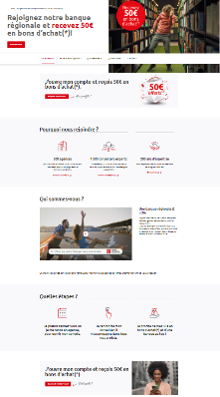
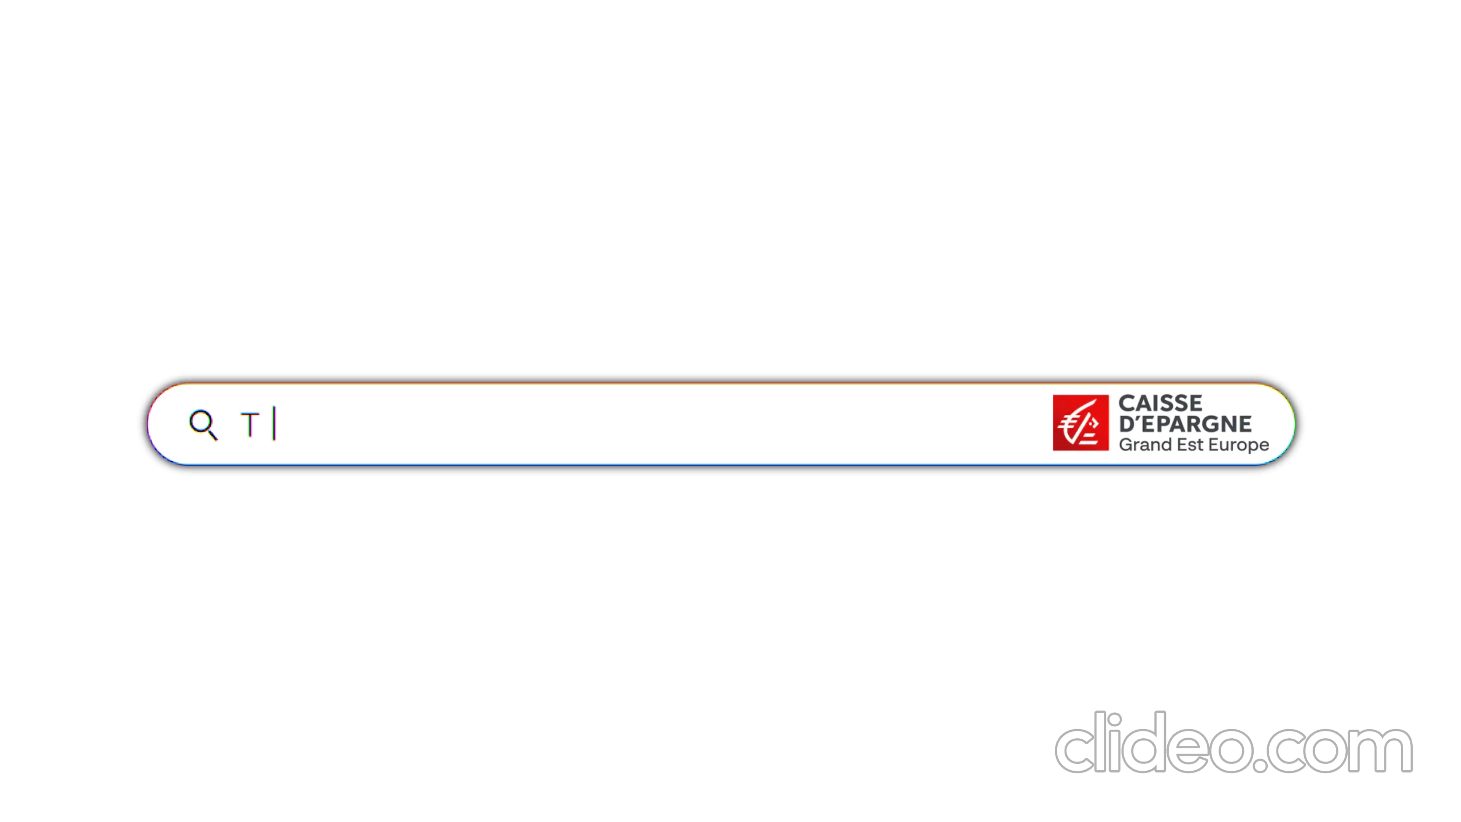

Heure du jeudi – Focus sur le Digital
La campagne Conquête EERD sur le web : une création 100% CEGEE
1
Pour partir à la conquête de nouveaux clients, une landing page a spécialement été conçue !
Elle met en exergue :
  notre utilité au quotidien avec 3 vidéos (famille, projets de vie et selfcare).
  Notre offre promotionnelle : 50€ offerts en bons d’achat* !
Landing page
Film publicitaire
(projet de vie)
(*) Offre valable dans le cadre d’une mobilité bancaire réglementée et non réglementée, sous réserve d’éligibilité et sous réserve d’utilisation du service gratuit Domilis accompagné du changement de domiciliation bancaire d’au moins 3 organismes (employeur, opérateur téléphonique, sécurité sociale, impôts…).

Slide 8
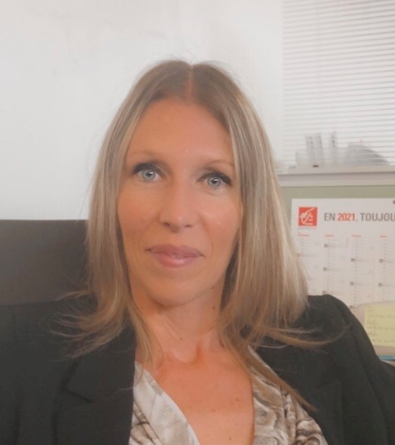


Heure du jeudi – Focus sur le Digital
L’EERD à l’initiative des prospects : rencontre avec Stéphanie Jacob, chez Experts Online, point d’entrée des demandes.
1
L’EERD : un premier rendez-vous réglementaire, technologique et humain !
Portail Commercial
Initiative prospect web
Ou marketing digital
Le prospect se rend sur le Portail internet CEGEE pour demander l’ouverture d’un compte et réalise son EER en autonomie.
Cette EER est ensuite gérée par Experts Online.
Stéphanie JACOB,
Conseillère multimédia - Experts Online

Slide 9

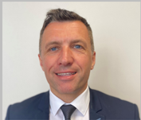




Heure du jeudi – Focus sur le Digital
Les clés pour réussir vos entretiens VISIO …
2
Lors des périodes de confinement, j’ai pu découvrir et profiter du logiciel Teams. J’utilise la Visio essentiellement avec mes clients distanciés. Mon portefeuille comporte des clients résidants hors territoire CEGEE, … j’ai voyagé virtuellement.
J’ai pu utiliser la Visio sur les rdv clients pendant le confinement et je l’utilise toujours à ce jour pour les clients résidant hors pays ou hors région.
Guillaume VOILQUIN
Directeur d’agence - Epinal
Sophie VILLAUME
Directrice Adjointe - Epinal
Je le propose naturellement comme un rendez-vous en face à face mais en précisant en Visio, après la validation du client, je leur envoie le mail avec le lien sur le créneau horaire choisi.
Se voir mutuellement, et ainsi mieux capter l’attention de nos clients. Le partage d’écran facilite les échanges et permet d’être plus dans l’interaction. La Visio est un geste environnemental car plus de déplacement en agence et donc moins de CO2 !
La Visio, votre boîte à outils :
Visio Clients - Mode opératoire conseiller programmer un rdv en Visio
Visio Clients - Prise de rdv en ligne Côté client et côté conseiller
Collaborateur - Mode opératoire Visio Client

Slide 10

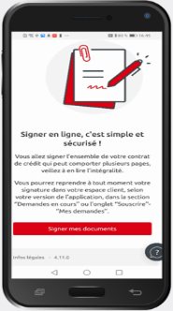
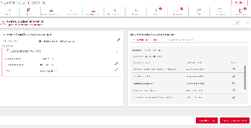
Heure du jeudi – Focus sur le Digital
Les nouveautés : 2 évolutions qui fluidifient les parcours de vente à distance
3
La signature électronique multi-dossiers en SED.
  Cette nouveauté permet à nos clients, d'effectuer à distance une signature unique avec un regroupement de tous les actes de gestion dans un panier électronique.
  Il recevra un seul mail de signature avec tous les dossiers regroupés.
La signature électronique sur mobile/smartphone est désormais possible pour les prêts personnels.
  Désormais, que le crédit soit initié à distance par une agence, ou sur internet par un client, il peut être signé électroniquement sur un téléphone mobile.
  Les étapes de signature restent les mêmes. L’identification Secur’Pass est demandée.
  Le déploiement s'est fait en deux phases : le 13 février pour l’épargne uniquement et depuis le 20 février pour l’épargne et la bancarisation.

Slide 11

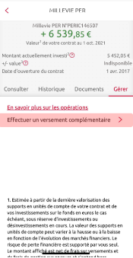
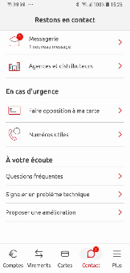





Heure du jeudi – Focus sur le Digital
Les nouveautés : toujours plus de fonctionnalités disponibles en selfcare
3
Des fonctionnalités utiles et à forte valeur ajoutée…
  Etalement des dépenses >250€ grâce à IZICARTE, même en débit différé
  Versements libres et arbitrages sur contrats PER et assurance vie
  Reprise des actes de ventes (simulations IARD et prêt personnel)
… qui facilitent la gestion du quotidien…
  Virement immédiat / Paylib entre amis
  Mes alertes (versement du salaire, seuil 80% atteint de la CB DD…)
  Mon budget / Mes Top Dépenses
… et améliorent l’expérience client.
  Biométrie et reconnaissance faciale (Face ID sur )
  Signaler un problème technique / proposer une amélioration (gérés directement par BPCE)
Notre appli Banxo est l’une des mieux notées sur les stores de téléchargement (4.7/5 sur l’app store) !

Slide 12

Heure du jeudi – Focus sur le Digital
Un appui au quotidien : le support Vente A Distance de la DSC
4
Au sein des Solutions Clients, nous réalisons le traitement des dossiers initiés en vente à distance (SED ou papier) par les agences BDD, le CRC et les clients (souscriptions par Internet) à plusieurs niveaux de leur avancement :
Pour les contrats initiés en SED :
  La finalisation des dossiers de vente après la signature électronique faite par les clients ou à leur retour papier via notre prestataire Idatech.
  Les envois postaux des contrats réalisés en mode de signature papier.
Pour les contrats initiés en papier :
  Le traitement des retours de mails agences et clients et le suivi des dossiers en attente de pièces justificatives.
  Les relances téléphoniques sur les avenants bancarisation avec souscription de carte et les crédits.
  Le démontage des offres bancarisation, épargne et assurances en cas d’absence de signature dans le délais règlementaire de 30 jours à compter de l’envoi au client.
  L’assistance téléphonique des clients.
Nathalie GERMAIN,
Gestionnaire Solution Client

Slide 13

Heure du jeudi – Focus sur le Digital
Les avantages de la SED vision DSC (support VAD)
4
Quels sont pour les collaborateurs les avantages liés à l’utilisation de la SED ?
L’avantage principal est la rapidité de finalisation des dossiers.
Depuis peu de temps, la signature électronique sur mobile est ouverte sur les dossiers de prêts (sauf réserve Izicarte) et le panier SED est ouvert en épargne et en bancarisation.
Quelles sont d’après vous les pistes et bonnes pratiques pour améliorer le taux de concrétisation ?
Concernant les crédits, nous constatons un taux de retour ko assez important sur les contrats papier lorsqu’il y a une caution. En effet, il arrive souvent que la caution ne signe pas les pages relatives à l’assurance lorsqu’elle ne souhaite pas y adhérer. Un rappel sur ce point au moment de la mise en place du prêt pourrait éviter des retours d’offres et des délais de traitement postaux souvent longs avec le risque de dépasser le délai de 30 jours.
À noter qu’une aide à la signature est transmise également par nos soins avec chaque dossier papier.
Pour les ventes en mode de signature papier, les collaborateurs n’ont aucune impression de contrat à réaliser. Les Solutions se chargent d’envoyer le contrat au client et de joindre une enveloppe T pour le retour.
Pour finir, il est important de rappeler qu’il est possible pour le collaborateur de suivre ses ventes initiées à distance via OVMC par le code de transaction 0950.
Nathalie GERMAIN,
Gestionnaire Solution Client

Slide 14
Etre une banque de proximité, cela passe aussi par le digital
  Le parcours Entrée en Relation Digitale
  Les clés pour réussir vos entretiens VISIO
  Les nouveautés
  Un appui au quotidien : le support Vente A Distance de la DSC
Digital First, un accompagnement personnalisé

Slide 15





Heure du jeudi – Focus sur le Digital
DIGITAL FIRST, l’accompagnement de la Direction Distribution & Développement Digital
Nos ambitions : partager autour d’une meilleure maîtrise de l’usage des outils digitaux dont la Visio, réussir nos entretiens clients à distance et mieux appréhender les évolutions du modèle relationnel client.
Nathalie WIEDENKELLER, Promotrice de l’Excellence Digitale, assurera la mise en œuvre de ce programme d’accompagnements, avec l’appui d’Ambassadeurs Digitaux présents au sein des DR.
Sur les 15 agences pilotes, 114 collaborateurs accompagnés ! Modèle testé et approuvé !
Un excellent rappel pour les collaborateurs sur les outils et un coaching sur les appels sortants IARD riche en apports : manière d’aborder le sujet souhaité, rebonds, phrases d’accroches et mise en pratique collective efficiente.
Merci à Nathalie pour sa journée avec notre équipe sélestadienne !!
Outils, professionnalisme, assurance et qualité.
Une cohésion déjà existante et encore renforcée par cette accompagnement.
Catherine COLIN
DA agence Saint Dié
Vincent LEDERMANN
DA agence Sélestat

Slide 16



Heure du jeudi – Focus sur le Digital
Les ambassadeurs digitaux, un accompagnement au plus près de vos besoins
Leur mission : 100% ambassadeurs des solutions digitales.
Vous accompagner durablement sur les outils de relation à distance.
Etre le référent digital de la DR.
Former et accompagner selon plusieurs méthodes.
Etre l’interlocuteur sur l’évolution des outils.
Piloter au plus près les indicateurs digitaux.

Slide 17
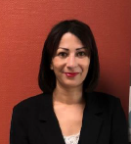
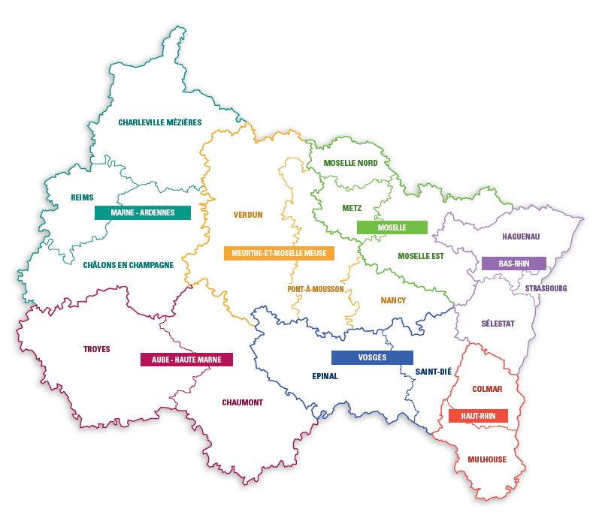
Heure du jeudi – Focus sur le Digital
Les 7 ambassadeurs digitaux sur l’ensemble des DR.
M&M MEUSE
Tom WEBER
MARNE ARDENNES
Nadège VOILLEMIN
Nathalie WIEDENKELLER
Promotrice Excellence Digital
MOSELLE
Marco AGOSTINI Jonathan NERDEN
Marché PREMIUM
Nathalie CASSAN
BAS RHIN
Nicolas RICHERT
AUBE HTE MARNE
Nathalie SALAUN
HAUT RHIN
Estela SANJUAN
VOSGES
Thierry MATHIEU

Slide 18
Heure du jeudi – Focus sur le Digital
Les prochaines étapes, du déploiement au sein de chaque DR.
30 avril
1
Pilotage mensuel
Point d’étape
2 mars
Aujourd’hui = lancement Digital First
3
100% ambassadeurs
des solutions digitales
15 mars
2
Lancement des accompagnements en agence

Slide 19
Heure du jeudi – Focus sur le Digital
La prochaine HDJ consacrée au digital
Rendez-vous le 11 mai prochain
pour découvrir toutes les nouveautés du selfcare
et du crédit immobilier digitalisé !!

